Slide 1





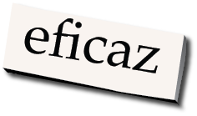



Este es el primer PowerPoint de una serie de cinco que cubre los materiales del Informe de la Agenda de la Conferencia 2020
    Introducción al IAC
    La CSM del futuro
    Resumen de aportes sobre los temas de debate
Notes:
Este es el primer PowerPoint de una serie de cinco que cubre el material del Informe de la Agenda de la Conferencia 2020 (o su abreviatura, IAC).

Slide 2

Introducción al IAC:
invertir en nuestra visión, la CSM del futuro, temas de debate
2. Plan estratégico de los SMNA (moción 1) e IP “Salud mental en recuperación” (moción 2)
3. Fideicomiso de propiedad intelectual de la confraternidad (mociones 3, 4, y 5)
4. Encuesta del IAC
5. Mociones regionales (mociones 6-16)
PowerPoints
IAC
2020
Notes:
Este PowerPoint cubre las secciones de Introducción al Informe de la Agenda de la Conferencia, el Proyecto sobre la CSM del futuro y el resumen de los aportes recibidos sobre los Temas de debate del último ciclo de conferencia.

Slide 3
Estos PowerPoints solo cubren los puntos principales del IAC.
Animamos a todos los miembros a leer el IAC.
Visita por favor la página de la conferencia en www.na.org/conference para obtener el IAC 2020 completo.
PowerPoints
IAC
2020
Notes:
Estos PowerPoints solo cubren los puntos principales del IAC. Para más información, animamos a todos los miembros a leer el IAC en sí. Visita por favor www.na.org/conference para obtener el IAC 2020 completo, el resto de los PowerPoints sobre el IAC, así como otros materiales relacionados con la conferencia.

Slide 4
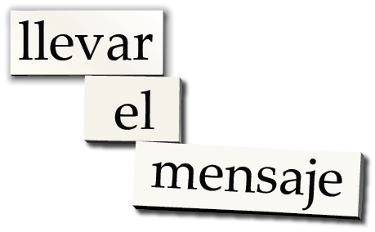



“La mayoría nos sentimos en cierto modo dueños y responsables de los servicios que se prestan en nombre de NA. Aportar nuestro tiempo y dinero a la confraternidad nos permite manifestar esa sensación
de forma concreta y fortalece nuestro vínculo espiritual
con el sistema de servicio y el programa.”
IP #24 El dinero importa: Mantenernos con los propios recursos en NA
Notes:
Las primeras páginas del IAC 2020 describen el lema de la Conferencia de Servicio Mundial 2020 y del próximo ciclo bienal: «Invertir en nuestra visión».
Si estás viendo este PowePoint del IAC eres un miembro que invierte en NA. No cuesta nada pertenecer a NA, pero la mayoría estamos agradecidos de poder aportar tiempo, energía y dinero en nuestras reuniones y servicios. Nuestra inversión personal en Narcóticos Anónimos ayuda a salvar la vida de adictos que es posible que no lleguemos a conocer nunca.

Slide 5
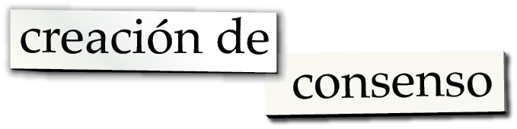


Invertir en nuestra visión
Planificación estratégica
Salud mental en recuperación
Fideicomiso propiedad intelectual de la confraternidad
Proyecto sobre la CSM del futuro
Temas de debate 2018–2020
Encuesta sobre literatura, materiales de servicio y temas de debate
Preparación para la CSM 2020
Mociones regionales
Hoja de recuento de mociones y encuesta
Glosario
IAC
2020
contenido
Notes:
En la introducción al IAC se explica qué podemos esperar del Informe de la Agenda de la Conferencia. Hay cinco mociones de la Junta Mundial: una para aprobar las metas a largo plazo del plan estratégico, otra para aprobar el folleto «Salud mental en recuperación» y otras tres relacionadas con el Fideicomiso de propiedad intelectual de la confraternidad. Hay once mociones regionales. Siempre que ha sido posible, las ideas contenidas en las mociones regionales se han incluido en la encuesta del IAC para aportar sugerencias sobre las prioridades en materia de literatura de recuperación, material de servicio y temas de debate. La encuesta del IAC también incluye algunas preguntas que nos ayudarán a preparar las discusiones de la conferencia sobre los procesos y categorías de la literatura y del material de servicio.
El IAC también contiene una explicación para los participantes de la conferencia de lo que suele suceder en la CSM y cómo prepararse en los próximos meses, así como un glosario de términos y abreviaturas.

Slide 6

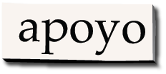

El IAC es la primera de tres publicaciones
Los materiales por vía de aprobación de la conferencia (VAC) se publicarán en enero
El Informe de la Conferencia se publica poco antes de la CSM
Disponibles en
www.na.org/conference
Notes:
El IAC es la primera de las tres publicaciones de la CSM, seguida por el material por Vía de aprobación de la conferencia en enero y el Informe de la Conferencia poco antes de CSM. Todas las publicaciones y materiales relacionados con la conferencia están disponibles en: www.na.org/conference.

Slide 7

La CSM del futuro
Notes:
Una de las secciones del IAC está dedicada al proyecto sobre la CSM del futuro, aprobado en la Conferencia 2018.

Slide 8


Tres objetivos principales:
Crear una concepción compartida de lo que es una CSM eficiente y sostenible
Colaboración entre los foros zonales y con los SMNA
Recopilar y compartir las prácticas óptimas de los foros zonales.
15 foros zonales e Irán
Tres equipos de tareas
1. El papel de la zonas
2. La colaboración zonal
3. Una CSM eficaz y sostenible
Notes:
El proyecto se encargó con tres objetivos principales:
1. Crear una concepción compartida de lo que es una CSM eficiente y sostenible
2. Fortalecer la colaboración entre los foros zonales y entre los SMNA y los foros zonales.
3. Recopilar y compartir las prácticas óptimas de los foros zonales.
El grupo de trabajo del proyecto estaba compuesto por un miembro elegido por cada uno de los 15 foros zonales e Irán. Se reunió tres veces en persona y varias veces en línea.
Este grupo, para aprovechar mejor el tiempo y los recursos, creó tres equipos de tareas:
1. El papel de la zonas
2. La colaboración zonal
3. Una CSM eficaz y sostenible

Slide 9
Los equipos sobre el papel de las zonas y la colaboración zonal se reunieron con espíritu de colaboración
www.na.org/future
Reunión virtual de las zonas: cada cuatro meses
Formulario de informe zonal: una “instantánea” de cada zona
Taller de autoevaluación: para las zonas
Notes:
Los equipos sobre el papel de las zonas y la colaboración zonal se reunieron varias veces para ocuparse de las tareas que se superponían. Los resultados del proyecto relacionado con el papel de las zonas y la colaboración zonal fueron, entre otros:
La reunión virtual de las zonas —una manera informal de que los participantes de las zonas se reúnan para compartir y recopilar prácticas óptimas— se programará cada cuatro meses aproximadamente.
Un nuevo formulario de informe zonal que derivará en una instantánea de cada zona. Esta recopilación de instantáneas zonales funcionará como un informe para la conferencia y como una herramienta para usar durante todo el ciclo con el fin de brindar a los miembros una imagen de las zonas de todo el mundo.
Y un taller de autoevaluación para ayudar a las zonas a reflexionar sobre su desarrollo y la mejor manera de atender sus necesidades. Está disponible en www.na.org/future.

Slide 10
Equipo de tareas sobre eficacia y sostenibilidad de la CSM
www.na.org/future
Las actualizaciones de la GSMNA se publicaran con el material VAC
Discusiones en curso: Qué es una CSM “eficaz y sostenible”, y su relación con la Declaración de la misión de la CSM
Herramienta de evaluación de la CSM: Ideas en estudio
Notes:
El trabajo relacionado con la eficacia y sostenibilidad de la CSM incluye, en parte:
Sugerencias para actualizar la Guía de los servicios mundiales de NA a fin de que se describan mejor las prácticas actuales. Estas recomendaciones aparecerán en el material por vía de aprobación de la conferencia. Entre ellas explicar que la CSM es más que un evento bienal ya que su trabajo continúa durante todo el ciclo y ampliar las referencias a la comunicación y colaboración con el objeto de que incluyan las reuniones web y la comunicación por correo electrónico.
Discusiones, en curso, centradas en lo que es una CSM eficaz y sostenible y lo que significa en relación con la Declaración de la misión de la CSM.
E ideas sobre la herramienta de evaluación de la CSM. Vamos a probar algún tipo de evaluación en la CSM, pero aún no hemos determinado los detalles.
Para mayor información sobre este proyecto se puede consultar la respectiva sección del IAC y la página web del proyecto: www.na.org/future.

Slide 11
Plan de proyecto sobre el papel de las zonas
Moción CSM 2018: Indicar a la Junta Mundial que prepare un plan de proyecto “para presentar en la CSM 2020 sobre el papel de las zonas, su relación con la confraternidad en general, incluida la integración y participación de delegados zonales en el proceso de toma de decisiones en la CSM.”
Planes de proyecto en el VAC: enero 2020
Notes:
El grupo de trabajo también hizo sugerencias a la Junta Mundial con respecto al plan de proyecto sobre «el papel de la zonas».
Este plan de proyecto proviene de una moción aprobada en la CSM 2018 a fin de que la Junta Mundial preparase un plan de proyecto «para presentar en la CSM 2020 sobre el papel de las zonas, su relación con la confraternidad en general, incluida la integración y participación de delegados zonales en el proceso de toma de decisiones en la CSM». El plan de proyecto se incluirá en el material por vía de aprobación de la conferencia en enero de 2020.

Slide 12
Temas de debate (TD)
Temas de interés o preocupación de la confraternidad
Se eligen en cada conferencia
Guiados por los resultados de la encuesta del IAC
Notes:
En la última parte de este PowePoint hablaremos brevemente de los Temas de debate (TD, llamados por lo general IDT por sus siglas en inglés).
Los TD son temas de interés o preocupación de la confraternidad en general y se eligen en cada conferencia. En la CSM 2018, los participantes los eligieron guiados por los resultados de la encuesta del IAC, abierta a cualquier miembro interesado, grupo u organismo de servicio. La Junta Mundial también puede añadir por su cuenta un TD si cree que es necesario, como en el caso del tercer tema de este ciclo.

Slide 13
Tres temas
Atraer miembros al servicio
Llevar el mensaje y hacer que NA resulte atractivo
Terapia de sustitución de drogas y tratamiento asistido con medicación y su relación con NA
Notes:
Los tres temas de este ciclo fueron: «Atraer miembros al servicio», «Llevar el mensaje y hacer que NA resulte atractivo» y «Terapia de sustitución de drogas y tratamiento asistido con medicación y su relación con NA». Los participantes de la conferencia tuvieron ocasión de ayudar a preparar las discusiones de estos temas mediante su participación en la reunión web de julio de 2018.
Los recursos para los talleres locales están disponibles en www.na.org/idt.
El IAC contiene algunos aportes destacados sobre cada tema. En el Informe de la Conferencia figurará un resumen completo.

Slide 14


Unos de los más valorados en la encuesta del IAC 2018
Centrado en compartir información y prácticas óptimas
Se hizo hincapié en el papel fundamental del servicio en NA
Todos somos responsables de atraer a los demás
Notes:
El TD «Atraer miembros al servicio» fue unos de los más valorados en la encuesta del IAC y se centró en compartir información y prácticas óptimas para atraer a los miembros al servicio. Todas las respuestas compartidas hicieron hincapié en el papel fundamental del servicio y en el hecho de que todos los miembros somos responsables de atraer a los demás para que se sumen a la tarea de llevar el mensaje.

Slide 15

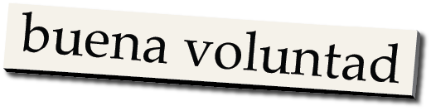
También resultó prioritario en la encuesta del IAC
Se centraba en como recibir mejor y animar a los miembros nuevos
Ideas: tener alguien que reciba a los miembros nuevos, ofrecerles números de teléfono, acercarse a ellos “allí donde estén”
Desarrollar la unidad y viabilidad de NA
Notes:
«Llevar el mensaje y hacer que NA resulte atractivo» también resultó prioritario en la encuesta del IAC. Este TD se centraba en cómo recibir mejor en NA a los miembros nuevos y cómo animarlos a quedarse. Se compartieron muchas ideas sencillas, pero eficaces, como la de tener alguien que los reciba, ofrecer números de teléfono, acercarse a los miembros nuevos «allí donde estén» y «sin que importes su…», para decirlo con palabras del aporte También se señaló que un compromiso sólido para llevar nuestro mensaje contribuye a crear unidad en NA, lo que a su vez mejora la percepción que la sociedad tiene de NA como programa viable de recuperación.

Slide 16


Agregado por la junta después de la CSM
Hacer sentir bienvenidos a los adictos que toman medicamentos para la adicción se ha vuelto cada vez más urgente para muchos grupos de NA
Se identificó como una cuestión de alto impacto en el Plan estratégico de los SMNA 2016-2018
Notes:
La Junta Mundial notificó a la CSM 2018 que lo más probable es que hubiera un tercer TD y decidió agregar «Terapia de sustitución de drogas y tratamiento asistido con medicación y su relación con NA» en su reunión de junio de 2018. La cuestión de los adictos que asisten a las reuniones de NA mientras toman medicamentos recetados para tratar su adicción y la capacidad de los grupos de hacerlos sentir bienvenidos se ha vuelto cada vez más urgente para muchos grupos de NA en los últimos ciclos de conferencia. También se identificó como una cuestión de alto impacto en el Plan estratégico de los SMNA 2016-2018.

Slide 17
Del IAC 2018:
Moción 9: Dar instrucciones a la Junta Mundial para que prepare un plan de proyecto, que se pondrá a consideración de la CSM 2020, a fin de crear o revisar un material de literatura de recuperación que trate directamente el tema de la terapia de sustitución de drogas (TSD) y el tratamiento asistido con medicación (TAM) en relación con NA.
Propósito: Iniciar el diálogo sobre cómo abordar en un material de literatura de recuperación el tema de TSD/TAM en relación con nuestro mensaje y programa y tener una posición unificada de la confraternidad.
Notes:
La conferencia también aprobó una moción regional del IAC 2018 para preparar un plan de proyecto a fin de crear o revisar un material de literatura de recuperación que trate directamente el tema.
Tanto la moción como su propósito aparecen en pantalla.

Slide 18
Se ofrecieron tres ideas principales:
Demos la bienvenida a los adictos en TSD
Conectemos a estos miembros con otros compañeros que han tenido la misma experiencia
Preparemos una declaración con un lenguaje coherente
Se necesita un debate adicional para crear un material de literatura
Notes:
Esperábamos que este TD nos ayudara a dar forma al plan del proyecto que se solicitaba en la Moción 9, y los resultados, en parte, han sido buenos. Las tres ideas principales que se compartieron, independientemente de dónde se hayan llevado a cabo los talleres, son:
Demos la bienvenida a los adictos que asisten a NA mientras están en TSD/TAM. Siguen siendo miembros de NA y deben ser tratados como cualquier otro miembro.
Conectemos a los miembros que están en TSD/TAM con otros compañeros que han tenido la misma experiencia y han logrado estar abstinentes.
Pensemos en la posibilidad de preparar una declaración con un lenguaje coherente que pueda incluirse en el formato de las reuniones.
No nos han llegado aportes que nos ayuden a estructurar un material de literatura aprobada por la confraternidad sobre esta cuestión. A menos que la conferencia nos dé otra orientación, proponemos organizar un debate adicional sobre este tema para el ciclo de conferencia 2020-2022 con miras a reunir las aportaciones necesarias.

Slide 19
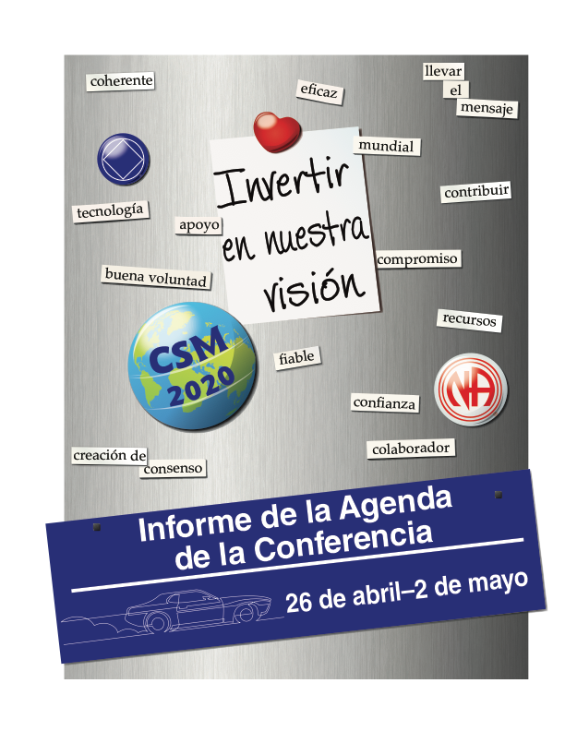
Otros PowerPoints y videos disponibles en línea
Encuestas disponibles en línea
El IAC se puede descargar del sitio web o se pueden adquirir ejemplares impresos en los Servicios Mundiales de NA
www.na.org/conference
worldboard@na.org
Notes:
Esperamos que este PowePoint te haya ayudado en la discusión de este material. Ten en cuenta que hay otros PowerPoints y videos dedicados a otros contenidos del IAC. Estos recursos, el Informe de la Agenda de la Conferencia y la encuesta del IAC están disponibles en línea en www.na.org/conference. En los Servicios Mundiales de NA se pueden adquirir ejemplares impresos del IAC.
Te invitamos a que nos hagas llegar tus preguntas y opiniones sobre el IAC o cualquier otra cuestión a worldboard@na.org.

